Slide 1

Multi Frame Super Resolution Toolkit
Eine Untersuchung und Implementierung mit Matlab

Slide 2
Agenda
Wer machts?
Aufgabenstellung
Recherche
Analyse
Implementierung
Test-Sequenzen
Ergebnisse
Performance
Fazit
Live-Demo
Fragen

Slide 3
Aufgabenstellung
Wer machts?
Entwicklung eines “einfachen“ Multi-Frame SR-Tools in Matlab (Gesichter, Schrift)
Bildregistrierung mit Translation, Rotation und Zoom
Umsetzung in Matlab
Einfaches GUI
Auswahl, Recherche und ggf. Erstellung von Testsequenzen

Slide 4
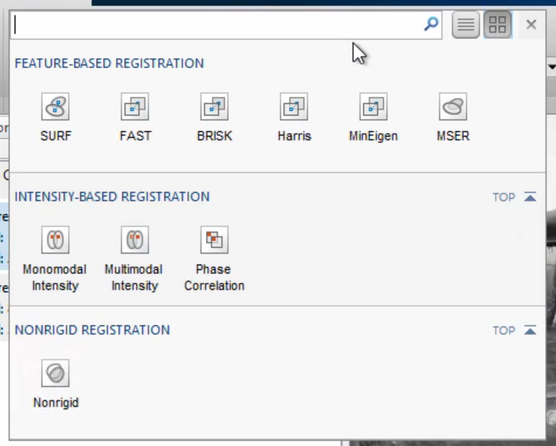
Recherche – Bild-Registrierung
Fabian
Matlab Bild-Registrierung
Matlab Registration Estimator App
Vergleich von verschiedenen verfügbaren Image Registration Methoden
Feature based tracking
Intensity based
Nonrigid
Teil der „Image Processing Toolbox“

Slide 5
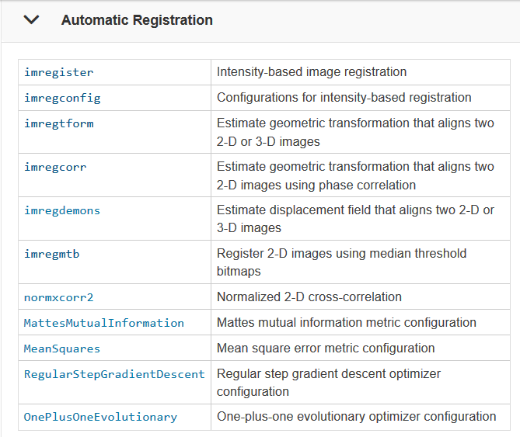
Recherche – Bild-Registrierung
Fabian
Funktionen zur Bildregistrierung
Imregister
Intensity based
Input: 2 Bilder
Rückgabe: registrierte Bild
Imregcorr
Basiert auf Phasen Korrelation
Input: 2 Bilder
Rückgabe: Transformationsmatrix
Imregmtb
Basiert auf „Median Threshold Bitmap“ registration: Nützlich für unterschiedlich Belichtete Bildsequenzen
Rückgabe: Registrierte Grauwertbild Sequenz

Slide 6
Recherche – Bild-Registrierung
Fabian
Weitere Funktionen
imregconfig
Konfigurationsobjekt zum „tunen“ der image registration
imregtform
Basiert auf gleichem Algorithmus wie imregister, nur das Transformationsmatrix zurückgegeben wird

Slide 7
Recherche – Super-Resolution
Rafael
Robust And Fast Super Resolution (2010)
Matlab GUI
Fast and Robust Multiframe Super Resolution (2004)
Pyramidal Implementation of the Lucas Kanade Feature Tracker (2001)
Pro
Registrierung: LK Translation
Cubic Spline + Deblur
Fast Robust SR
Contra
Import von Videos nur als .mat Datei
LK Affine funktioniert nicht
Robust SR funktioniert nur eingeschränkt

Slide 8
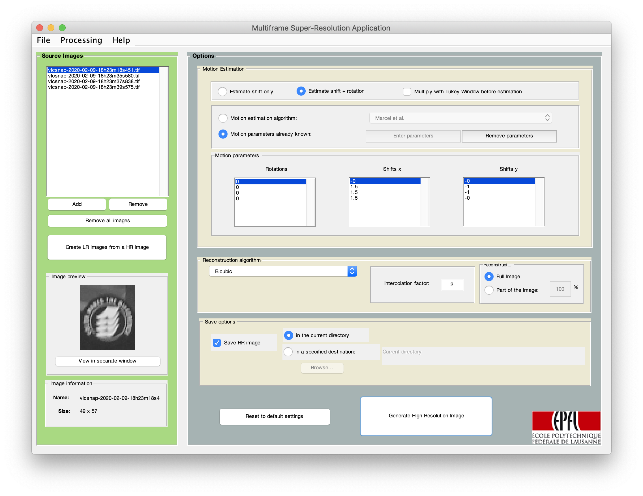
Recherche – Super-Resolution
Michael
Neuartige Super-Resolution Algorithmen
Multiframe Super-Resolution Application
Entwickelt von by P.Vandewalle et al.
Auswahl zwischen verschiedenen BR und SR Algorithmen
Input: Sequenz aus LR Bildern ( Tiff format)
Pro:
…
Contra:
…

Slide 9
Recherche – Super-Resolution
Michael
Noise-Suppressing And Edge-Preserving Super Resolution
Entwickelt von Baraka Maiseli, Nassor Ally
Ansatz:
Optimieren der Rauschreduzierung
Erhaltung der Konturen soll verbessert werden
Durch den SR-Prozess erzeugtes Rauschen in homogenen Flächen soll vermindert werden
Vorgestellter Regularisierer arbeitet per adaptive Diffusion

Slide 10
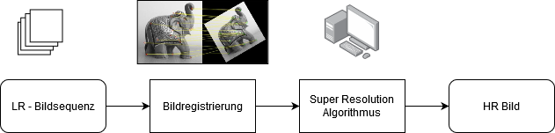
Analyse – Bild-Registrierung
Fabian
Bild-Registrierung
Grobe Architekturübersicht der untersuchten Implementierung
Notes:
Quelle Bild https://de.mathworks.com/discovery/image-registration.html

Slide 11
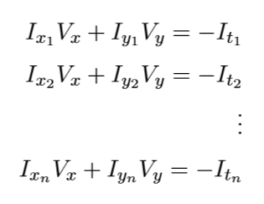
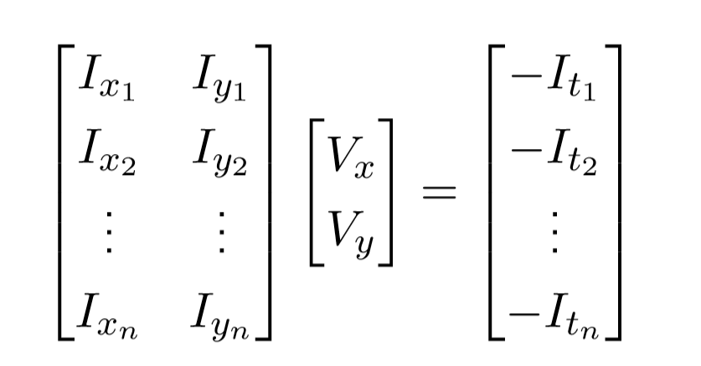
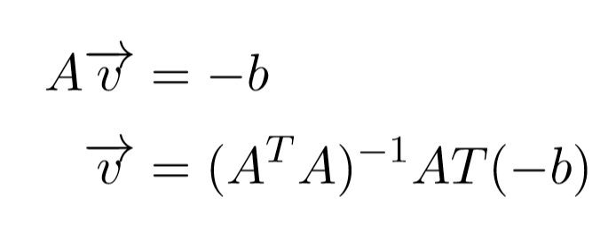
Analyse – Bild-Registrierung
Fabian
Bild-Registrierung
Verwendete Methode: Lucas Kanade
Basiert auf der Formel des optischen Flusses
I: partielle Ableitungen nach x,y,t
V: Optischer Fluss
A: partielle Ableitungen
V: optischer Fluss( Vektor )
B: Ableitung nach der Zeit

Slide 12
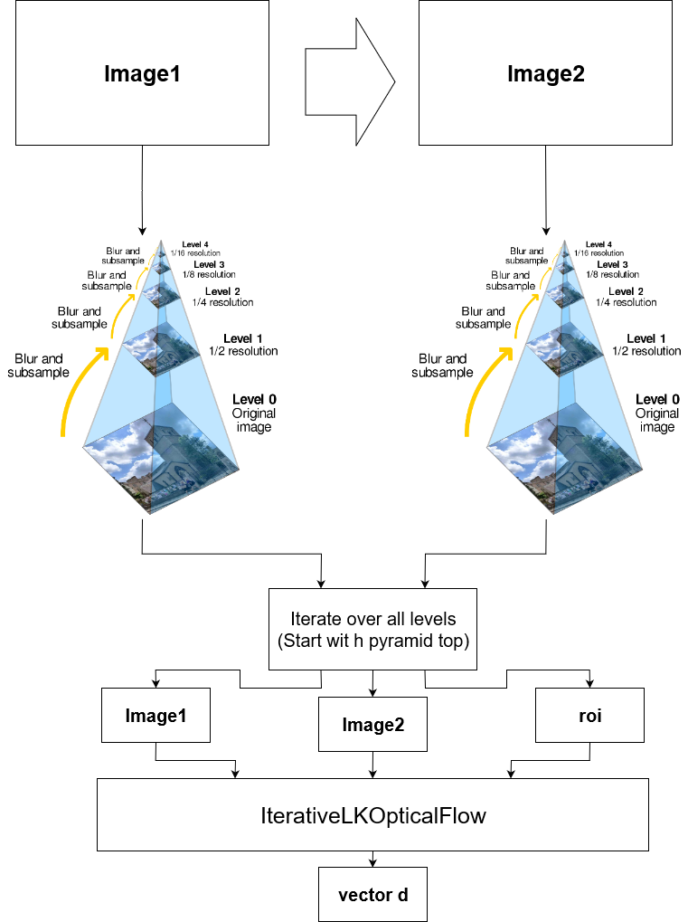
Analyse – Bild-Registrierung
Fabian
Bild-Registrierung
Immer zwei LR Bilder (Referenz und zu berechnend)
Generierung von Gauß-Pyramiden
Start auf höchstem Level
Auswahl einer „region of interest“
Berechnung des optischen Flusses
Anschließend nächstes Level
Optischer Fluss von vorherigem Level wird als initial-Wert übergeben

Slide 13
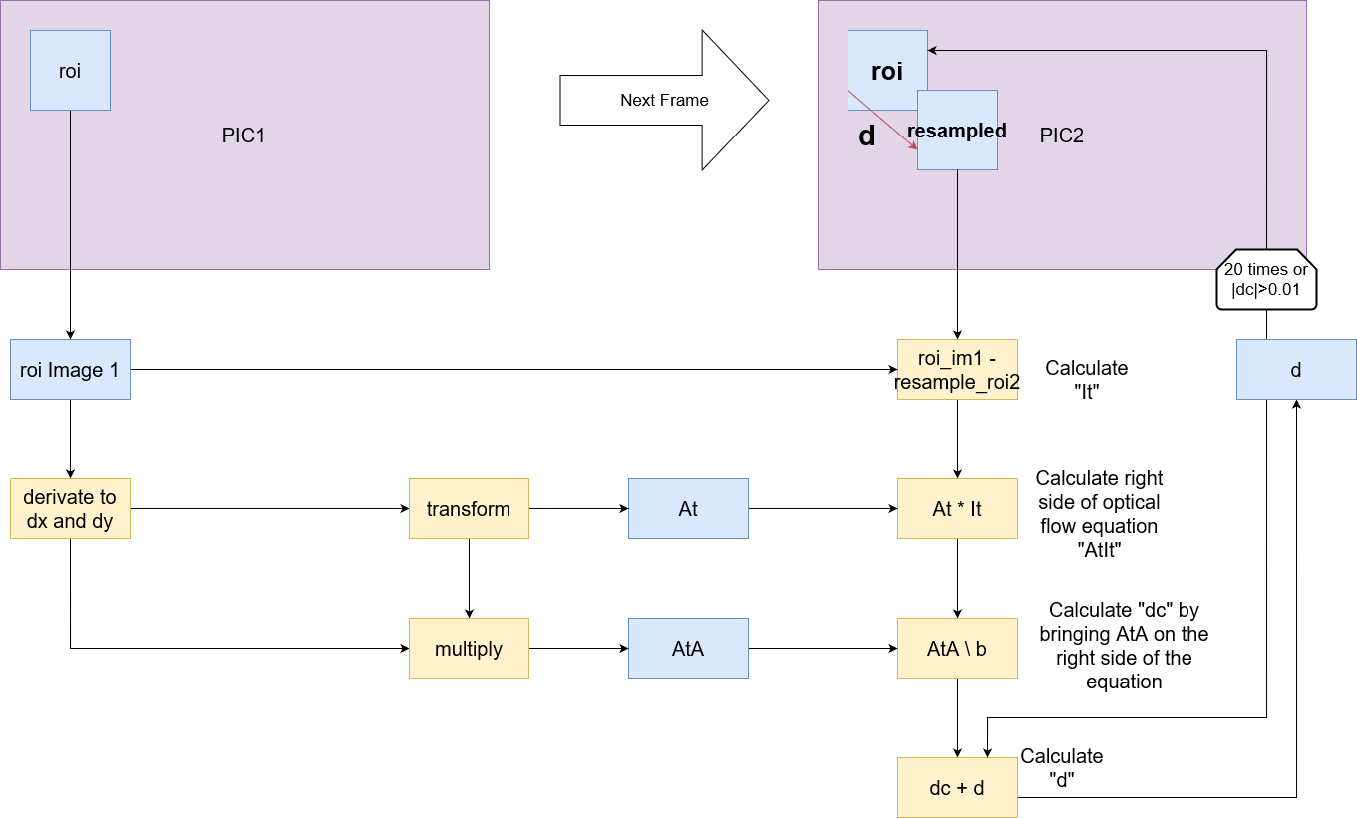
Analyse
Fabian

Slide 14
Analyse – Bild-Registrierung
Fabian
Erweitern der implementierten Bildregistrierung mit Matlab Lösung
Imregister: Rückgabe: registrierte Bilder
Imregtform: Rückgabe Matrix
Basieren beide auf gleichem Algorithmus
Beide „intensity-based“
Beide benötigt um vorhandene Schnittstellen zum SR Algorithmus zu nutzen

Slide 15
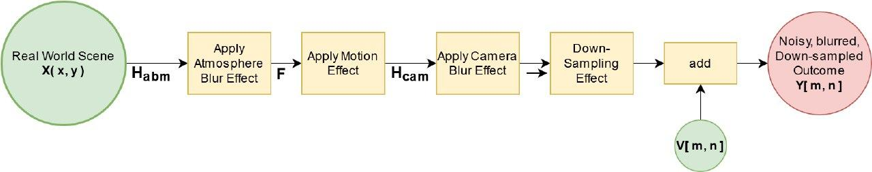
Analyse – Super-Resolution
Dennis/Michael
Ablauf von der realen Szene zur Reihe niedrig aufgelöster Bilder
Umgekehrter Prozess
Ziel von Super-Resolution: Finde die inverse Transformation:
Möglichst exakte Modellierung der Blur-Effekte
Schätzung der Bewegung und Umkehrung (Bildregistrierung)
Upsampling des Bildes und Berechnung der fehlenden Information

Slide 16
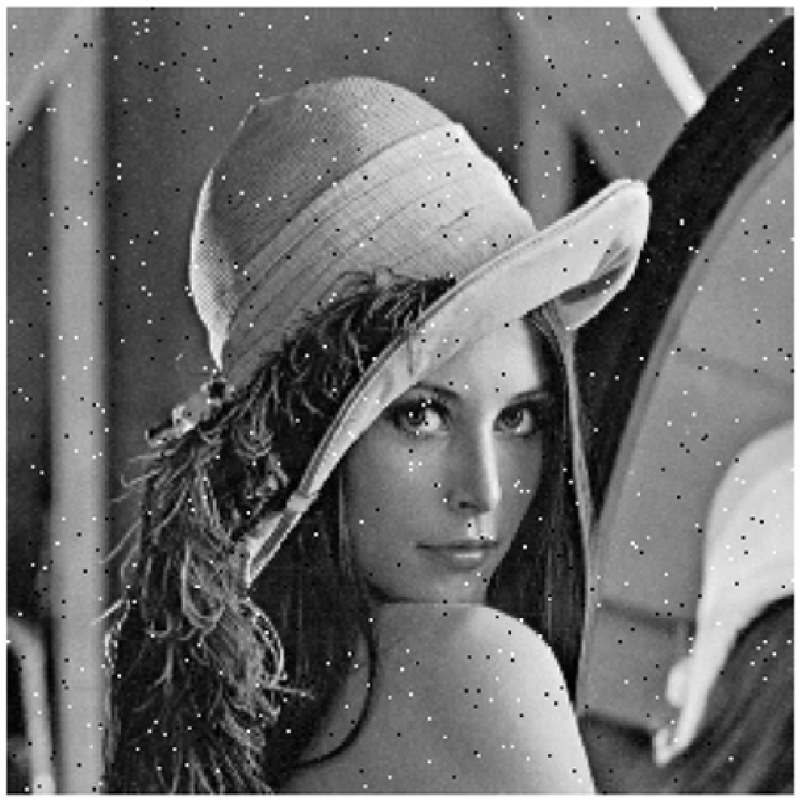
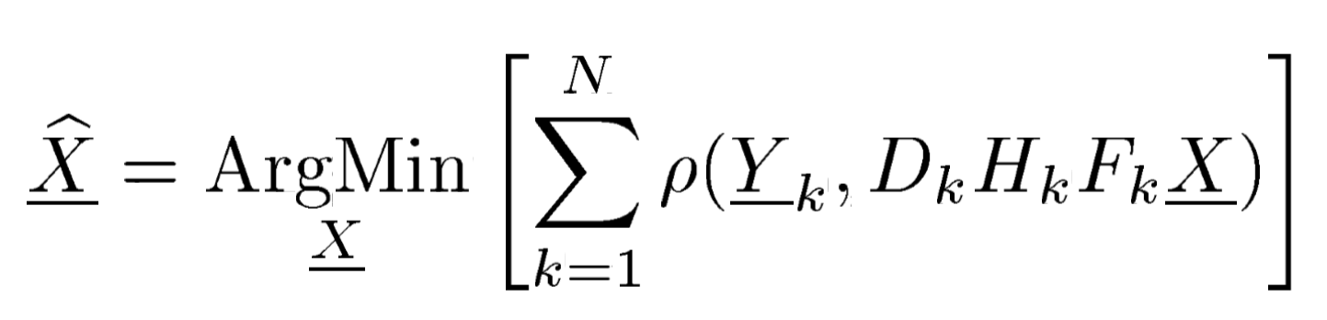
Analyse – Super-Resolution
Ansatz von Farisu et al. in „Fast and Robust Multiframe Super Resolution”, 2004:
Gradientenbasiertes Verfahren mit Regularisierung
Ziel: Minimierung der Kostenfunktion
Wahl des Abstandsmaßes ρ entscheident für Ergebnis
Typischerweise Least-Squares Ansatz → Führt zu starker Gewichtung von hochfrequenten Anteilen!
Ansatz über Median-Verfahren

Slide 17
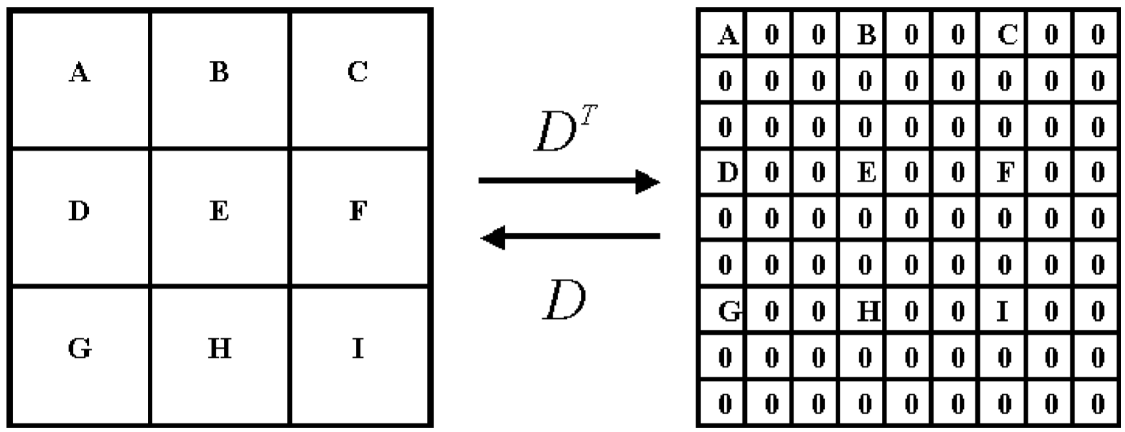
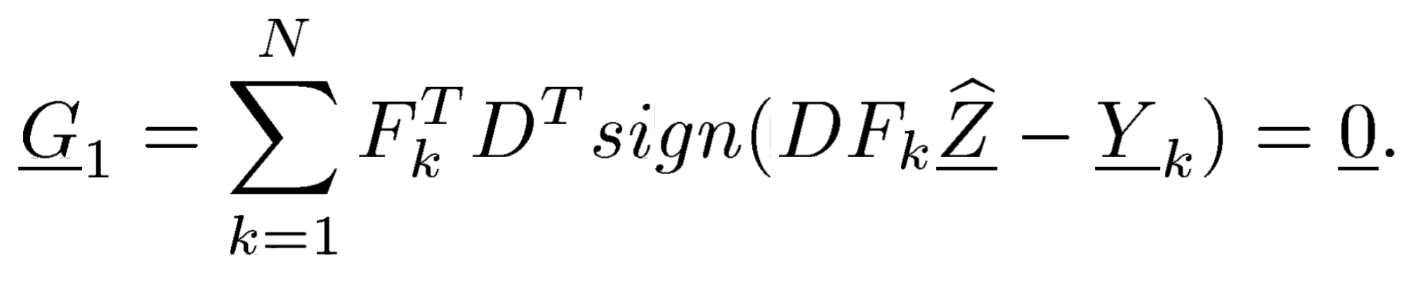
Analyse – Super-Resolution
Berechnung eines HR-Frames über sog. Gradient Back-Projection
Projektion von Pixeln aus den Low-Resolution-Stacks an ihre Position im HR-Frame gemäß der berechneten Bewegungsschätzung und Upscaling
Anschließend Berechnung der „Löcher“ mit Hilfe eines Medianfilters
Schließlich Berechnung des Gradienten der Kostenfunktion unter Verwendung der L1-Norm
Korrektur der HR-Schätzung um Gradienten
Iterativ für alle Frames

Slide 18
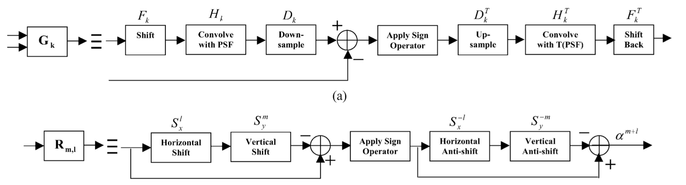
Analyse – Super-Resolution
Zur weiteren Stabilisierung des Verfahrens wird ein Regularisierungsterm eingeführt
Speziell für unterdeterminierte oder quadratische Fälle von Vorteil
Kann die Konvergenz des Verfahrens etwas „bremsen“, um Überschwingen zu verhindern
Verwendung eines bilateralen Filters zur Verzeichnung bei gleichzeitiger Erhaltung von Kanten
Der Algorithmus der (Fast) Robust Super-Resolution zusammengefasst:
Anfangsschätzung
Median-and-shift
Bilaterales Filter

Slide 19
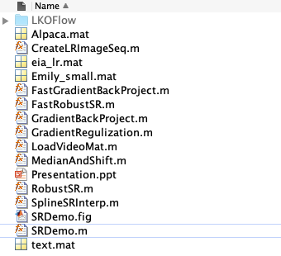
Implementierung – Aufbau
Rafael
Download von Oded Hansons SRDemo
Alle Dateien in einem Ordner (unsortiert)
Analyse von Projekt-Aufbau und -Struktur
Umstrukturierung
Zusammenfassung in Unter-Ordnern
Bild-Registrierung
Super-Resolution
Helper
Beispiel-Videos
Suchen zugehöriger Papers
Ablegen in extra Ordner

Slide 20
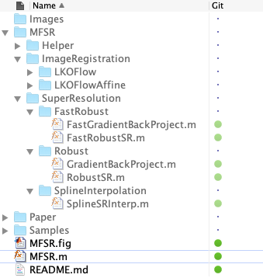
Implementierung – Projekt
Rafael
Erstellen eines Github-Repositories
https://github.com/rafaelmaeuer/MultiFrameSuperResolution
Einladen aller Gruppen-Mitglieder
Umbenennen in MFSR
Upload von strukturiertem Projekt
Begin Fixes
Import-Fix für Mac OS („\“ vs. „/“)
Hinzufügen eines Video-Helpers
.mat -> .avi, .mov, .mp4, .m4v
Matlab Video Standards
Windows 7
Mac OS X

Slide 21
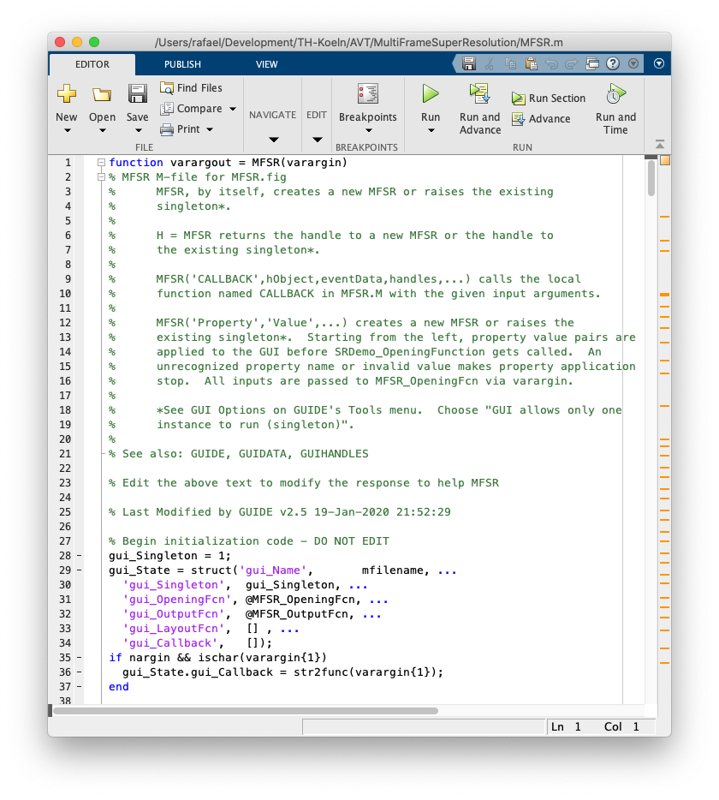
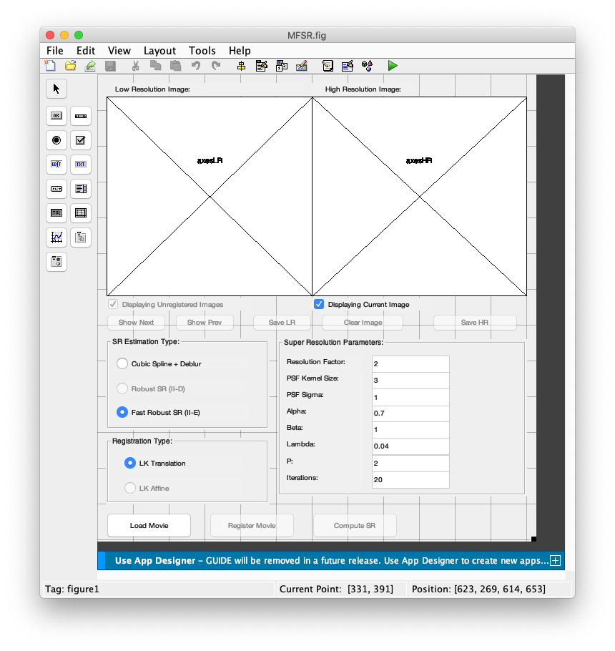
Implementierung – GUI
Rafael
App
MFSR.m
Singleton
Run/Debug
Imports
Funktionen
Callbacks
GUI
MFSR.fig
GUIDE-Editor
Generiert Code beim Speichern

Slide 22
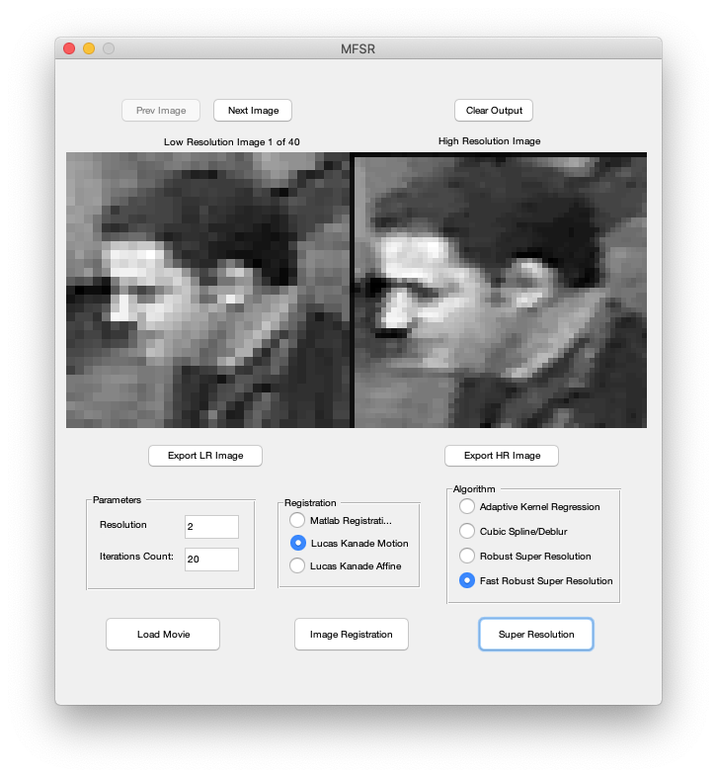
Implementierung – GUI Redesign
Rafael

Slide 23
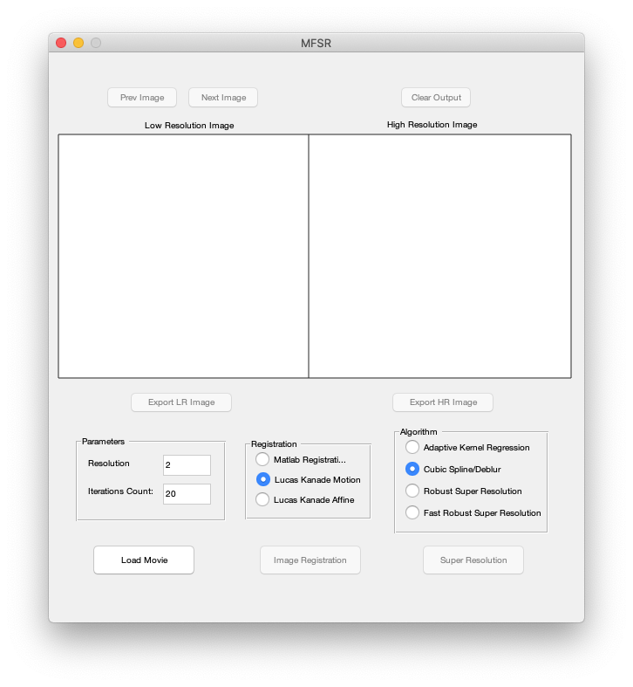
Implementierung – GUI Redesign
Rafael
Verbesserungen GUI
Bessere und sinnvollere Anordnung
Zusammenhängende Gruppierung
Reduzieren auf notwendige Features
Hinzufügen von Radio-Buttons
Matlab Image Registration
Adaptive Kernel Regression
Verbesserung Code
Ordnen von Funktionen und Callbacks
Gruppierung mit Block-Comments
Hinzufügen von Code-Kommentaren

Slide 24
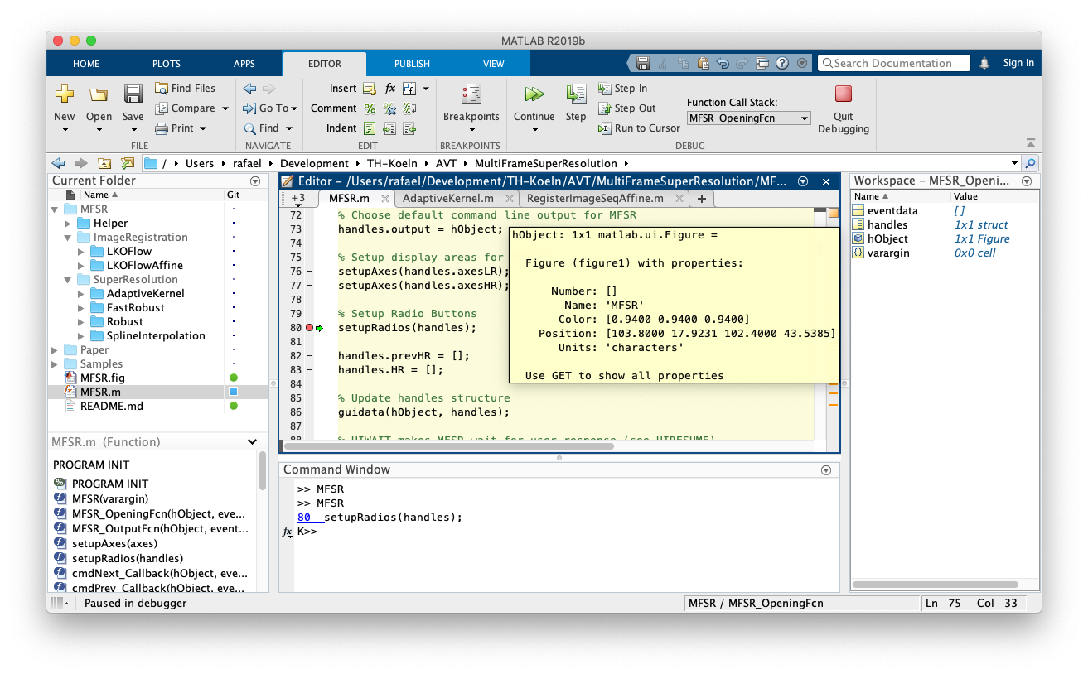
Implementierung – Funktionen
Rafael
Matlab Entwicklung
Debugging

Slide 25
Implementierung – Funktionen
Rafael
4 „Baustellen“
Matlab Bild-Registrierung
Adaptive Kernel Regression
Statisch
Dynamisch
Robust Super-Resolution (Fix)
Bild-Registrierung LK Affine
Teil 1 (Fix)

Slide 26
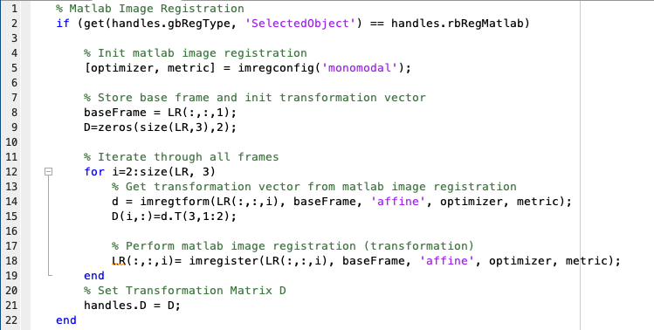
Implementierung – Funktionen
Rafael
Matlab Bild-Registrierung
imregconfig()
imregtform()
imregister()

Slide 27
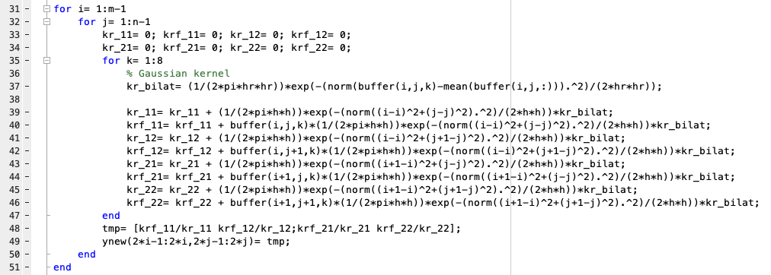
Implementierung – Funktionen
Rafael
Adaptive Kernel Regression (statisch)
Übergabe-Parameter: LR-Stack
Rückgabe-Wert: HR-Bild

Slide 28
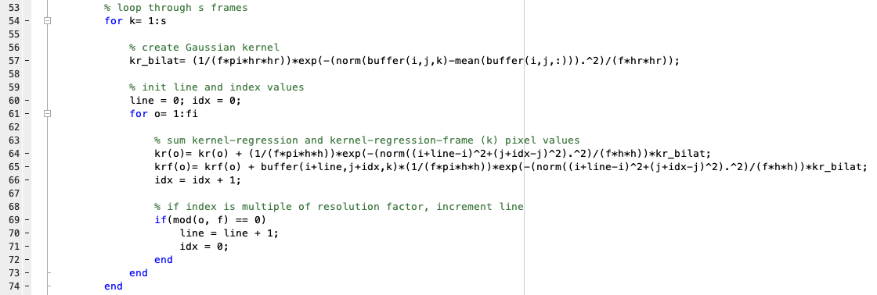
Implementierung – Funktionen
Rafael
Adaptive Kernel Regression (dynamisch)
s = Frame-Anzahl, f = Skalierungs-Faktor
line = Zeilenmodifikator, idx = Spaltenmodifikator

Slide 29
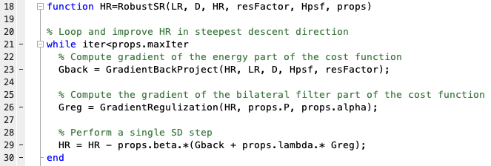
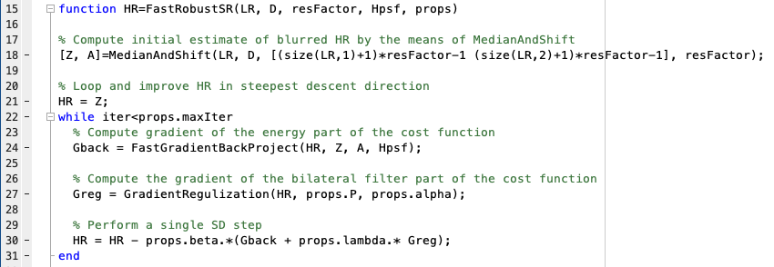
Implementierung – Funktionen
Rafael
Robust SR
HR-Schätzung als Übergabe
Funktioniert erst wenn Fast Robust einmal gelaufen ist
Fast Robust SR
HR-Schätzung wird berechnet bei jedem Funktionsaufruf
Extraktion der Funktion MedianAndShift()
Übergabe an SR

Slide 30
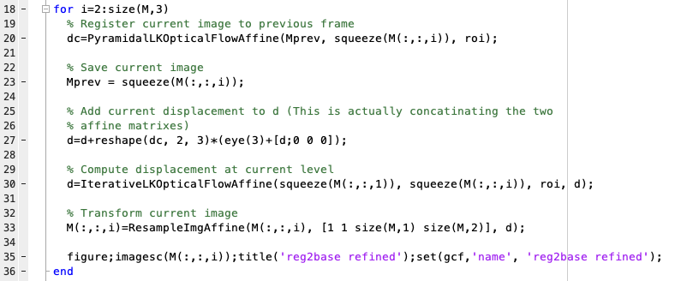
Implementierung – Funktionen
Rafael
Bild-Registrierung LK Affine (Teil 1)
Nur Anwendung der Transformation auf LR-Stack
Anzeigen der einzelnen Frames des LR-Stack
Rückgabe von Transformations-Matrix und LR-Stack an SR-Algorithmus

Slide 31
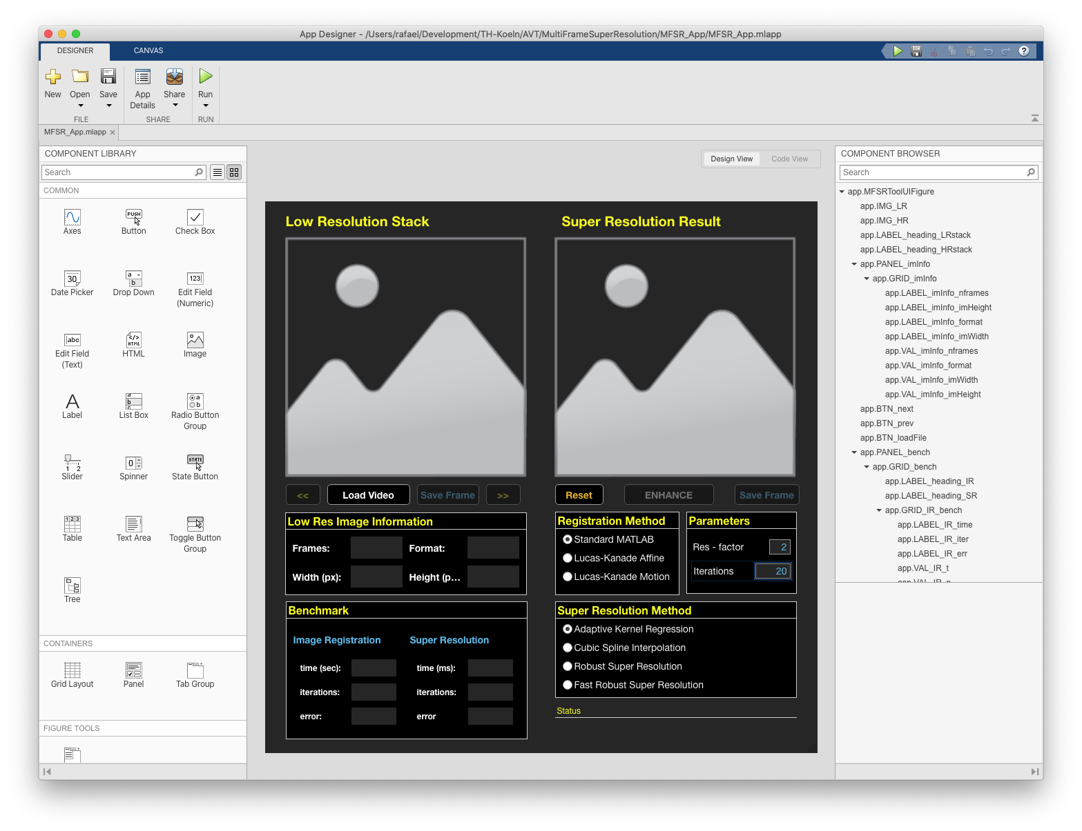
Implementierung – neue GUI
Dennis
Probleme mit GUI auf Basis von GUIDE-Editor
Nicht performant (GUI hängt bei Radio-Buttons)
Unübersichtliche Code-Struktur
Wird in nächstem Release entfernt
Neue Matlab-App mit App-Designer
Component-Library
Komponenten-Anordnung per Drag & Drop
Automatische Lineale für einfaches Layout
Component-Browser
Übersicht aller Komponenten
Anlegen von Funktionen und Callbacks

Slide 32
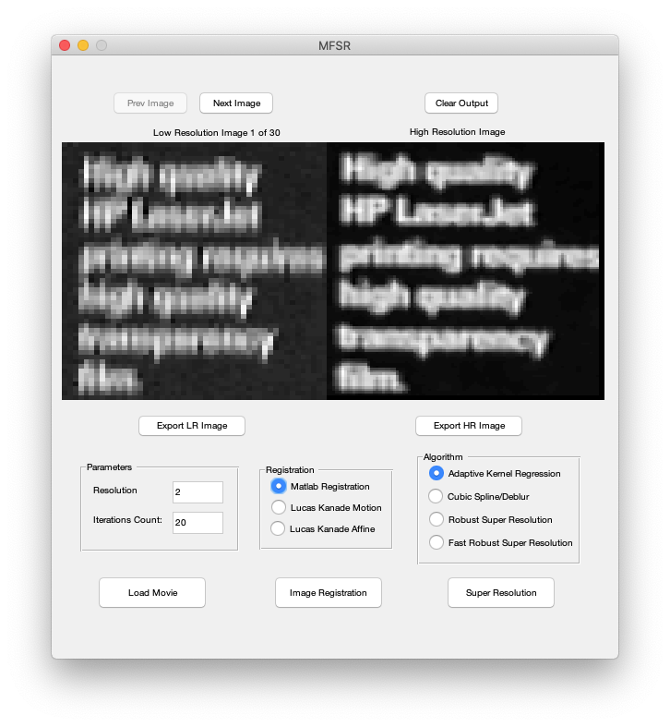
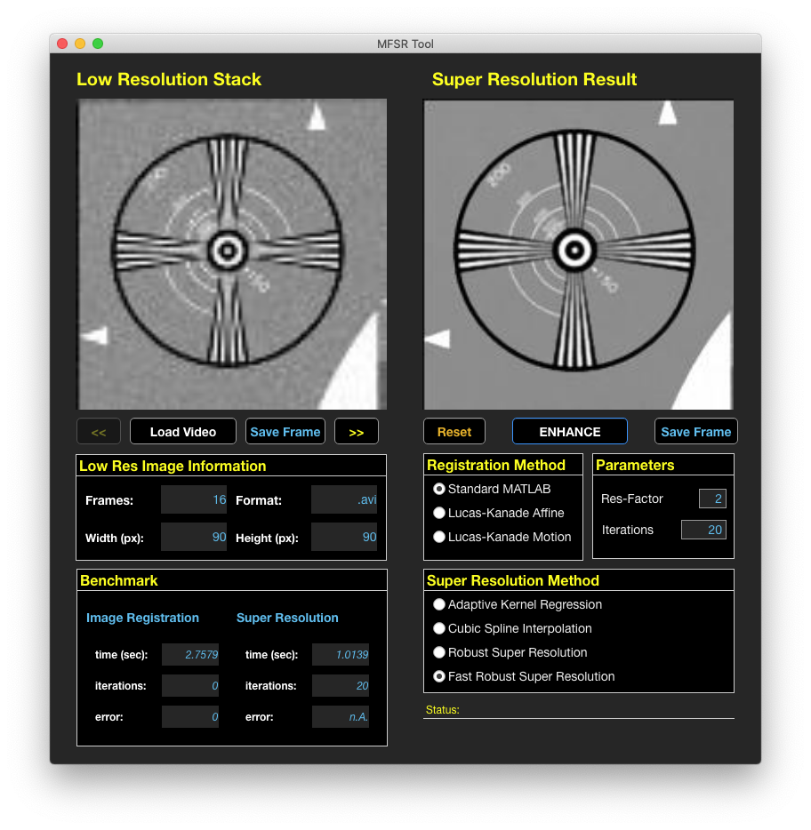
Implementierung – neue GUI
Dennis/Rafael

Slide 33
Implementierung – Funktionen Teil 2
Dennis
2 weitere „Baustellen“
Bild-Registrierung LK Affine (Teil 2)
Robust Super Resolution

Slide 34
Implementierung – Funktionen Teil 2
Dennis
In vorhandener Funktion wurde Registrierung über selbstimplementierte Methode gelöst → keine Kompatiblität mit der in Matlab integrierten imwarp()-Funktion
Lösung: Transformationsparameter wurden extrahiert und zu affiner Transformationsmatrix zusammengefasst
Übergabe der Transformationsmatrix an MatLab affine2D-Objekt und Transformation → konsistentes Handling der Transformationsdaten zwischen Algorithmen
Nach der Transformation zusätzliche Bildbearbeitung notwendig:
Rotationszentrum verschieben
Skalieren
Beschneiden

Slide 35
Implementierung – Funktionen Teil 2
Dennis
Robust Super-Resolution Algorithmus ebenfalls nicht voll funktionsfähig
Ausführung war lediglich nach einmaliger Ausführung des Fast-SR Algorithmus möglich
Grund: Bei Aufruf des Robust SR wird keine initiale Schätzung des HR-Frames vorgenommen → Gradientenverfahren benötigt Anfrangsschätzung
Nach einmaliger Fast-SR: Schätzung vorhanden in Form der optimierten Lösung
Bedeutet: Bei Aufruf des Robust-SR wird optimierte Lösung optimiert
Signifikante Verbesserung nicht zu erwarten
Im Gegenteil: Bei Iteration auf optimierten Daten kann das Verfahren auch divergieren und somit u.U. sogar zu Verschlechterung des Ergebnis führen
Lösung: Vor Ausführung des Fast-Robust wird Anfangsschätzung des HR-Frames durchgeführt

Slide 36
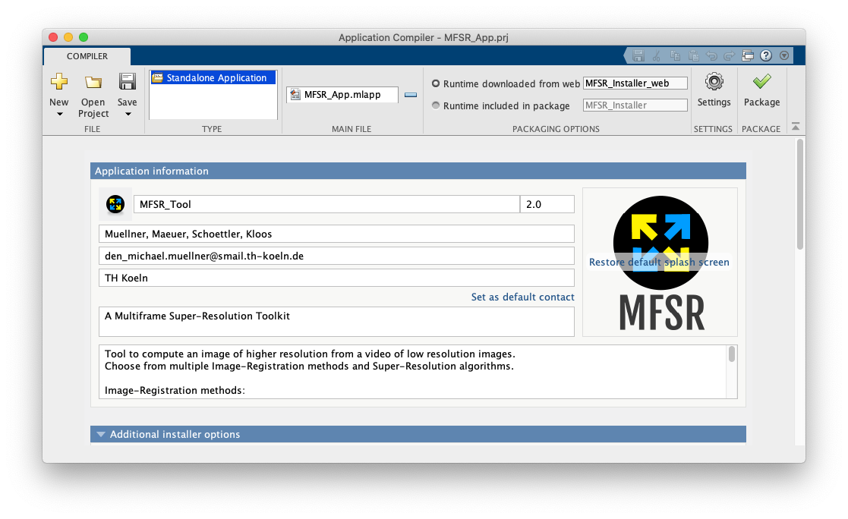
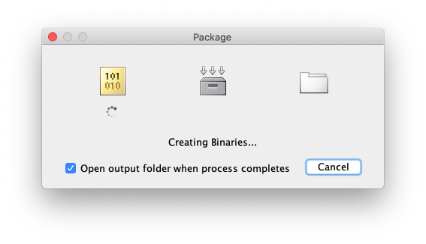
Implementierung – Standalone App
Dennis/Rafael

Slide 37
Test-Sequenzen
Fabian/Michael
Erstellen von Test-Sequenzen
Berücksichtigung von Anforderungen
Rotation
Zoom
Wifi Kamera
…

Slide 38
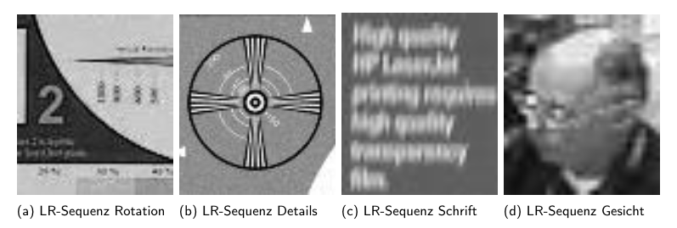
Test-Sequenzen
Rafael
Test-Sequenzen aus Datenbank
„MDSP Super-Resolution And Demosaicing Datasets“
Graustufen und Farb-Sequenzen als AVI und MAT Datei

Slide 39
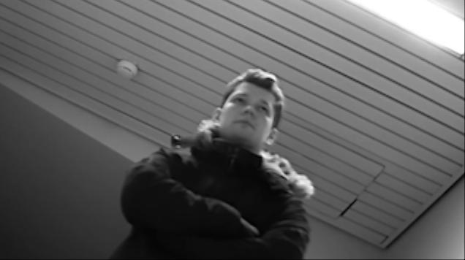
Test-Sequenzen
Fabian/Michael
Zum Vergleich mit gegebenen Test-Sequenzen:
Eigene Test-Sequenzen wurden angefertigt
Hauptsächlich mit einer Überwachungskamera
Video wird über Ethernet übertragen
Repräsentiert einen möglichen Use case
Verschiedene Motive wurden ausgewählt
Test Chart
Modell-Haus: Statisches Objekt, nur Kamera-Bewegung
Person aus schräger Position, Kamera fix
Zum „Stress-Test“: Test-Chart Aufnahmen auch mit Smartphone für HD Aufnahmen angefertigt

Slide 40
Ergebnisse
Michael
Bild-Registrierung…
Super-Resolution…

Slide 41
Performance (…)
Michael
…

Slide 42

Fazit
Wer machts?
Wenige fertige und aktuelle Matlab Implementierungen
Eigene App wurde entwickelt, basierend auf bestehender Implementierung
Implementierung wurde angepasst
Verschiedene Funktionen repariert (Lucas Kanade Affine Bildregistrierung)
Entwicklung neuer GUI basierend auf aktuellem MatLab GUI designer
Code wurde vereinfacht
Bildregistrierung von MatLab wurde als Option hinzugefügt
SR Algorithmus basierend auf Kernel Regression algorithmus hinzugefügt
Fertige Anwendung bietet Auswahl zwischen verschiedenen BR und SR Algorithmen
Neue Testsequenzen (zu) groß
Relativ rechenintensiv (???)
Weiterführende Tests zum näheren Untersuchen der verschiedenen Algorithmen sinnvoll
Notes:
Quelle Icon https://www.flaticon.com/free-icon/business_1924747?term=conclusion&page=1&position=1

Slide 43
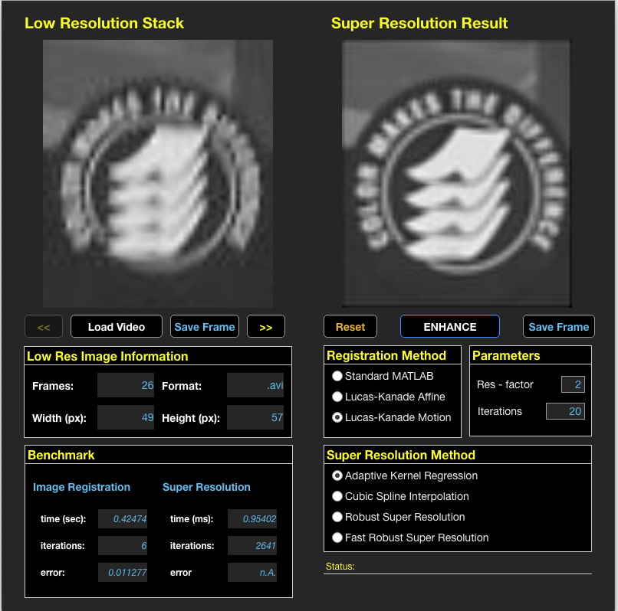
Demo

Slide 44

Danke!
Fragen?

Slide 45
Quellen

